Slide 1
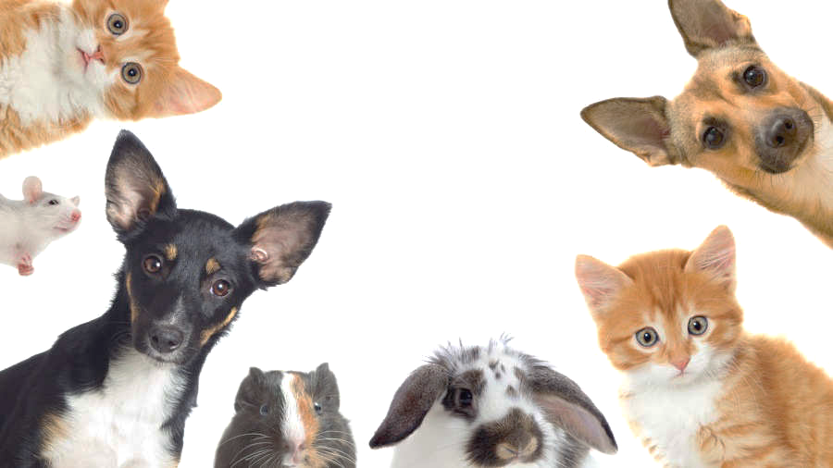


Software Project Management Plan
Proyecto PetFriend
Diseñado por: Fire Engineering
1

Slide 2
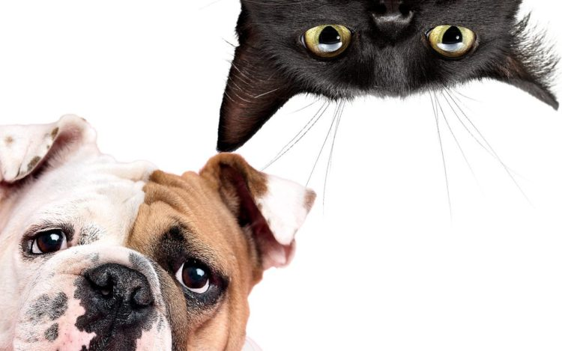
Vista general del proyecto
2

Slide 3

Visión del producto
PetFriend busca ser una plataforma web de apoyo preferida por aquellas personas amantes de los animales y su bienestar que quisieran adoptar una mascota, además de brindar un espacio para que las personas puedan publicar su mascota perdida e interactuar con otros usuarios.
3

Slide 4


Propósito
Encontrar un sitio web que aglomere los animales en adopción es difícil de encontrar.
Darle una oportunidad a un animal de pertenecer a una familia que lo amará por toda su vida.
Ser un canal sencillo y eficiente en donde se pueda publicar y buscar animales para su adopción.
Es agotador para el usuario buscar en diferentes sitios.
4

Slide 5

Alcance
Crear un perfil de usuario para acceder a los servicios de la página.
Publicar un animal en adopción para que el animal encuentre un hogar.
Ver la lista de animales en adopción para encontrar un amigo.
Buscar centros veterinarios y tiendas para animales para suplir las necesidades del animal.
Ver la información y servicios que ofrecen las veterinarias.
Reportar un animal encontrado para ayudar a su dueño a encontrarlo.
Publicar un animal perdido para ayudar a recuperarlo.
Contactar a otros usuarios vía chat para averiguar un poco más sobre un animal.
Proporcionar retroalimentación para mejorar la experiencia en la página.
No se venderán animales.
No se venderán productos para los animales.
5

Slide 6
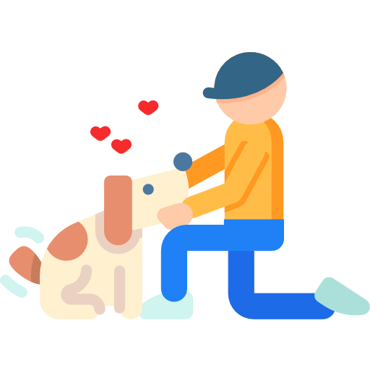
Objetivos
“Desarrollar una plataforma web que mejore la búsqueda de animales de compañía, facilitando el proceso de adopción y la recuperación de animales perdidos”.
Incentivar la adopción de animales.
Disminuir la población de animales perdidos.
Facilitar la comunicación entre el adoptante y el hogar de paso.
6

Slide 7


Supuestos y restricciones
Las personas no utilizarán esta plataforma para vender animales
Las personas únicamente publicarán animales de compañía.
Todos los animales en adopción están vivos.
Los usuarios de la plataforma estarán dispuestos a brindar información personal.
Las herramientas de desarrollo de software elegidas serán gratuitas y tendrán documentación para poder ser usadas en el transcurso del proyecto
La plataforma debe tener siempre conexión a internet.
Las publicaciones deben ser de Bogotá.
No se publicarán animales gestantes.
No existe un presupuesto real.
El proyecto debe darse por finalizado antes de que finalice el semestre académico en marcha.
7

Slide 8

Entregables
SPMP
SDD y manuales
SRS y caso de uso más importante.
Entrega final
8

Slide 9

Contexto del proyecto
9

Slide 10


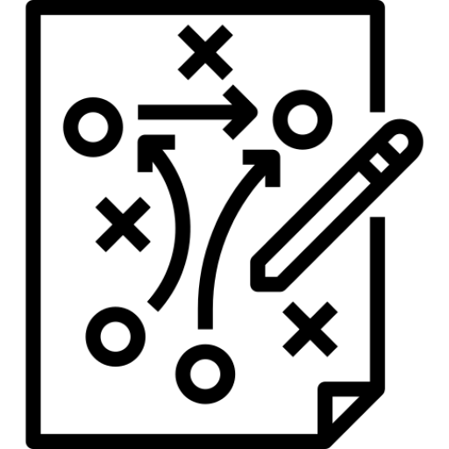

Modelo de ciclo de vida
Criterios de evaluación:
Reuniones
Funcionalidades del sistema
Control de proceso
Separación de tareas
Control de entregas
Tiempo
Retroalimentación
10

Slide 11
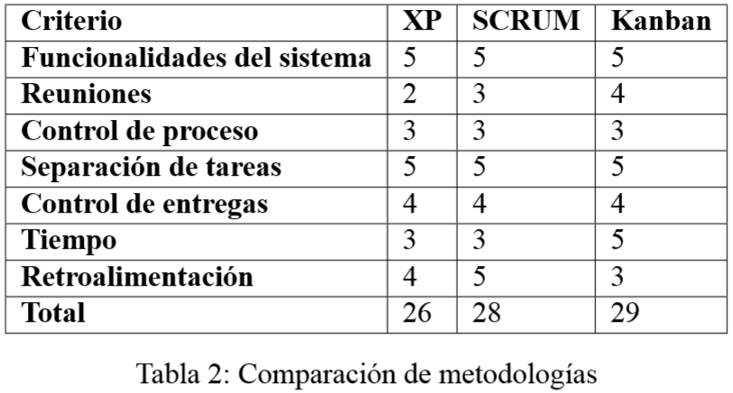
Comparación de metodologías
11

Slide 12


Modelo de ciclo de vida
Kanban
Flexible
Manejo de tiempo(just in time)
Evitar Sobrecarga
Reuniones
12

Slide 13


Desventajas
No hay suficientes reuniones.
Solución
Se realizarán varias reuniones por semana, y cada integrante debe reportar su progreso semanalmente.
13

Slide 14
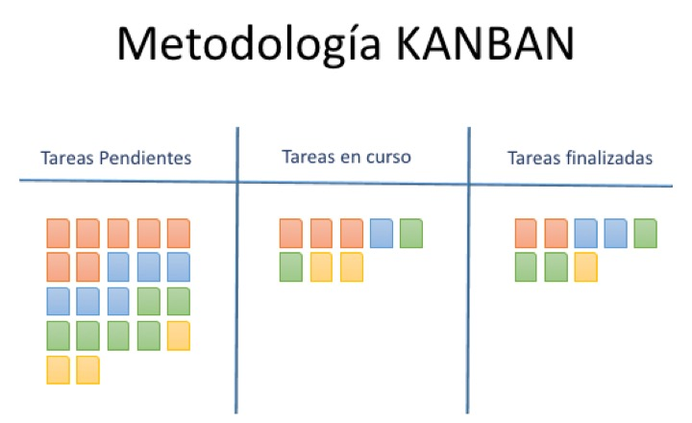
14

Slide 15
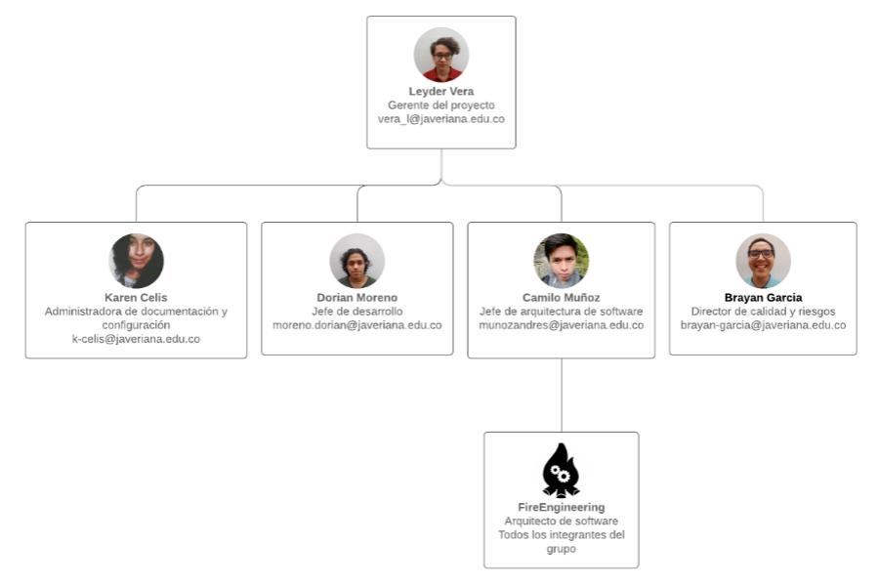
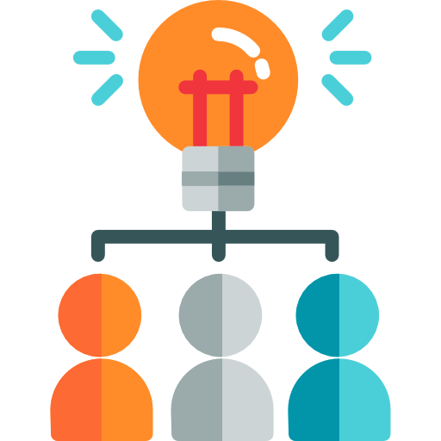
Organigrama
15

Slide 16
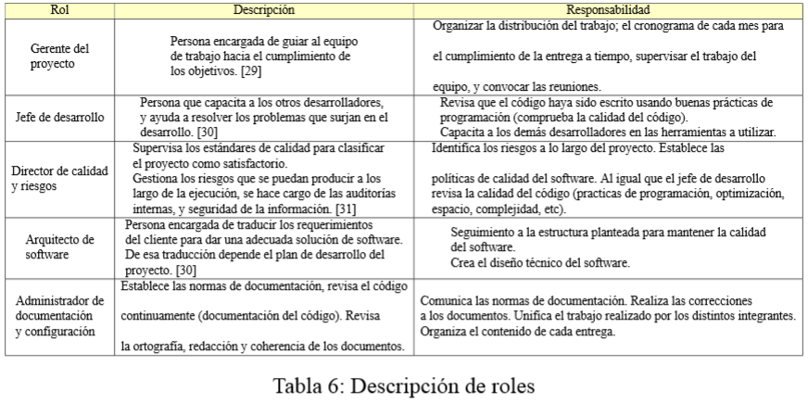
Roles
16

Slide 17
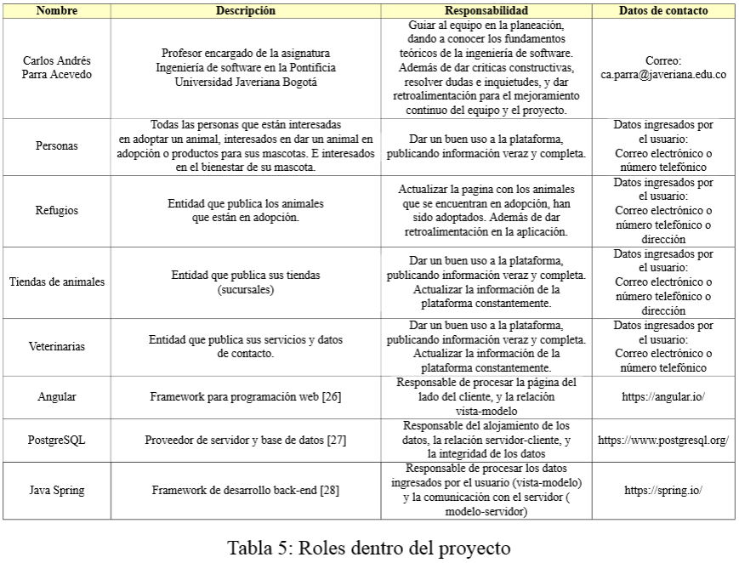
Entidades externas
17

Slide 18
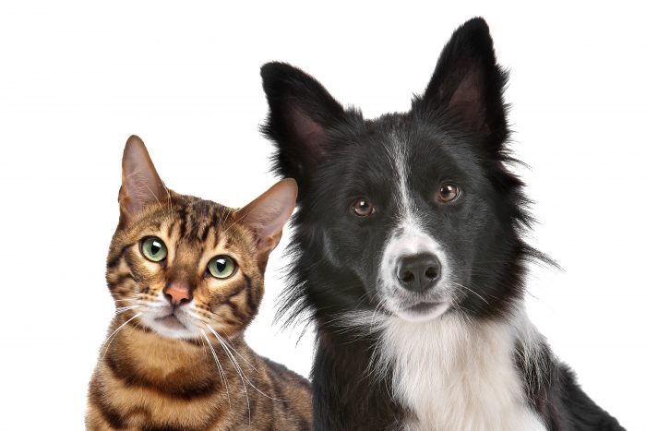

Herramientas y Lenguajes
18

Slide 19






Requisitos de las herramientas
Costo de licencia
Aprendizaje
Licencia utilizada
Competitiva en el mercado
Documentación
Fácil integración
19

Slide 20




Herramientas
GitHub
Trello
Overleaf
Zotero
20

Slide 21



Lenguajes
Spring
(Java)
Angular
(TypeScript)
PostgreSQL
(SQL)
21

Slide 22


Administración del proyecto
22

Slide 23


Métodos y Herramientas
de Estimación
Puntos de Historia.
UCP.
Presupuesto.
23

Slide 24
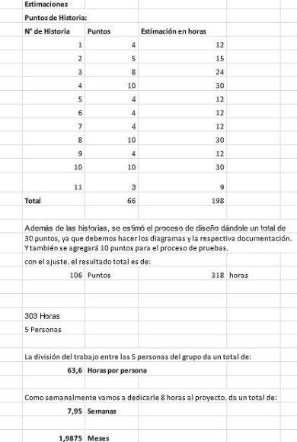

Puntos de Historia
24

Slide 25
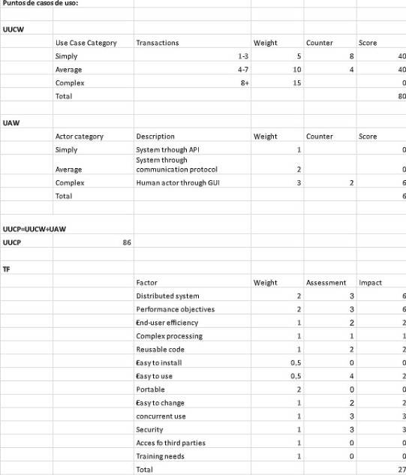
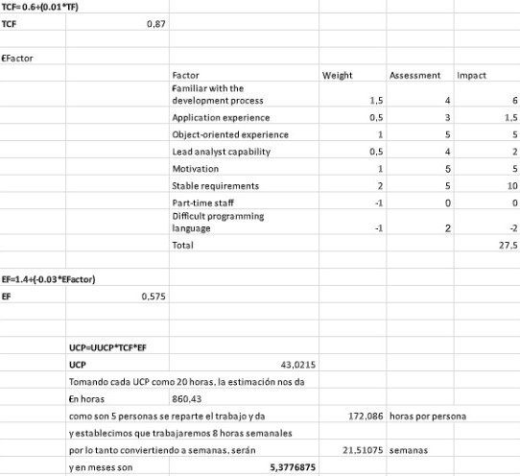

Puntos de casos
de uso
25

Slide 26
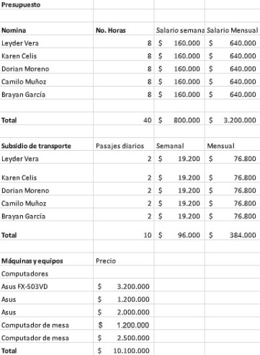

Presupuesto
26

Slide 27



Tarea | Responsable(s) | Frecuencia
Control de calidad | Director de calidad asistido por demás miembros | Una vez a la semana y una reunión extraordinaria antes de entregarlo
Monitoreo de avances | Gerente del proyecto | Dos veces a la semana
Monitoreo de avances (en el desarrollo) | Jefe de desarrollo | Una vez a la semana
Revisión de documentación | Administrador de documentación asistido por demás miembros | Una vez a la semana
Mantenimiento de los repositorios | Administrador de configuración asistido por demás miembros | Una vez cada dos semanas
Asignación de tareas | Gerente del proyecto | Una vez cada dos semanas
27

Slide 28
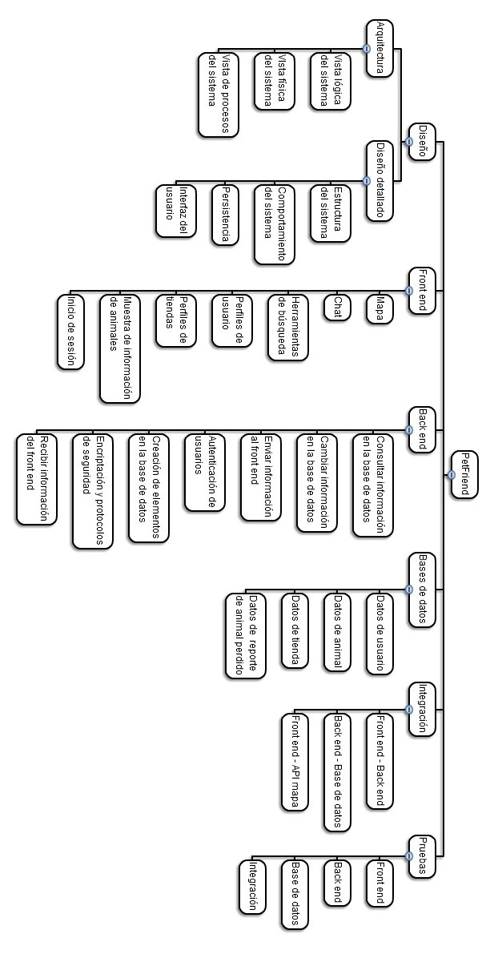
Estructura del trabajo
28

Slide 29

Diseño
29

Slide 30

Implementación
30

Slide 31

Integración y pruebas
31

Slide 32
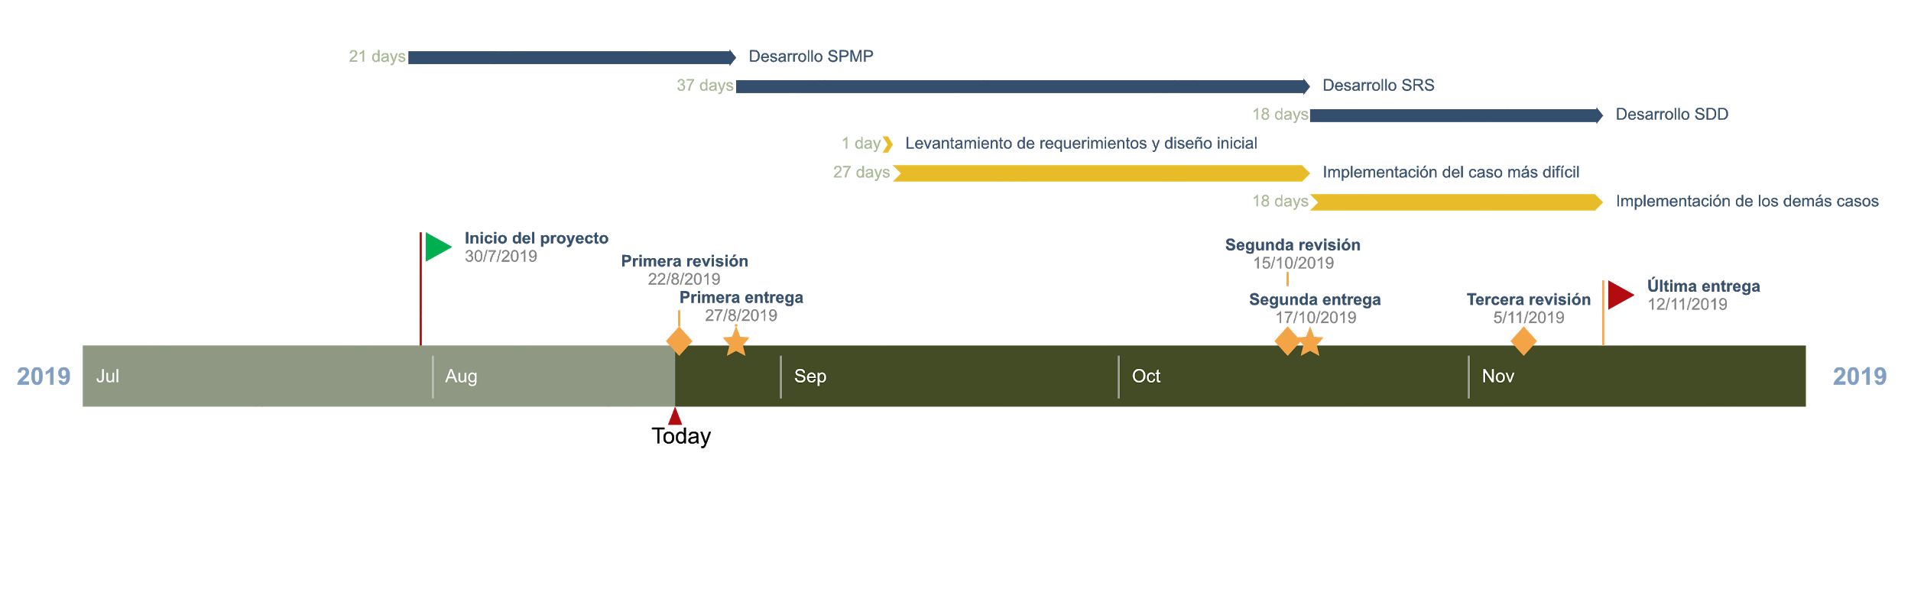
Fechas importantes
32

Slide 33
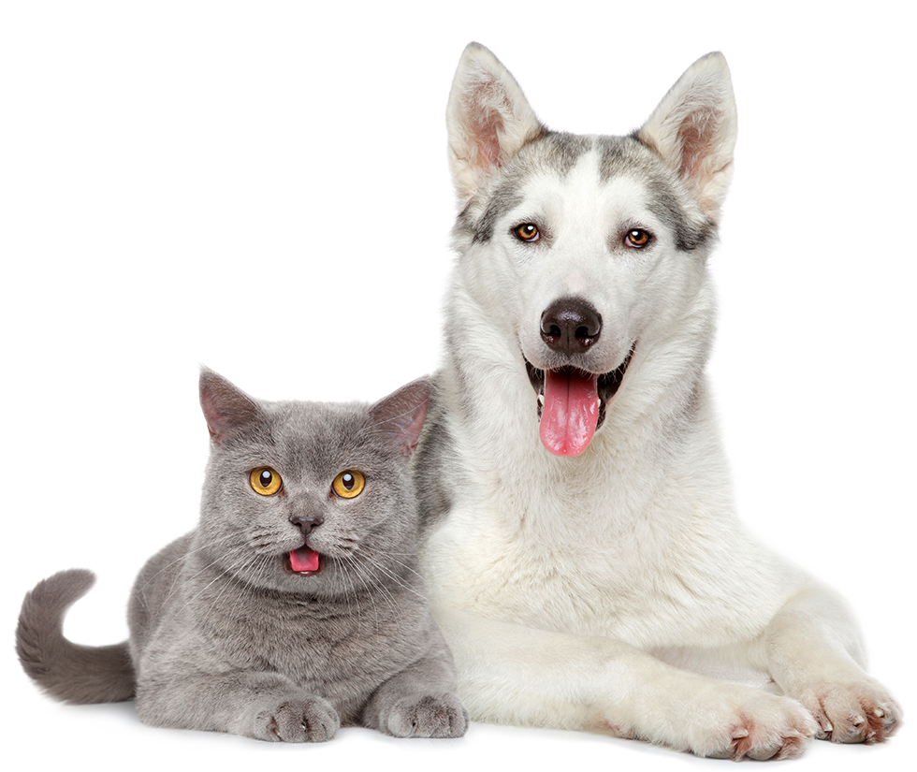
Monitoreo y control del proyecto
33

Slide 34
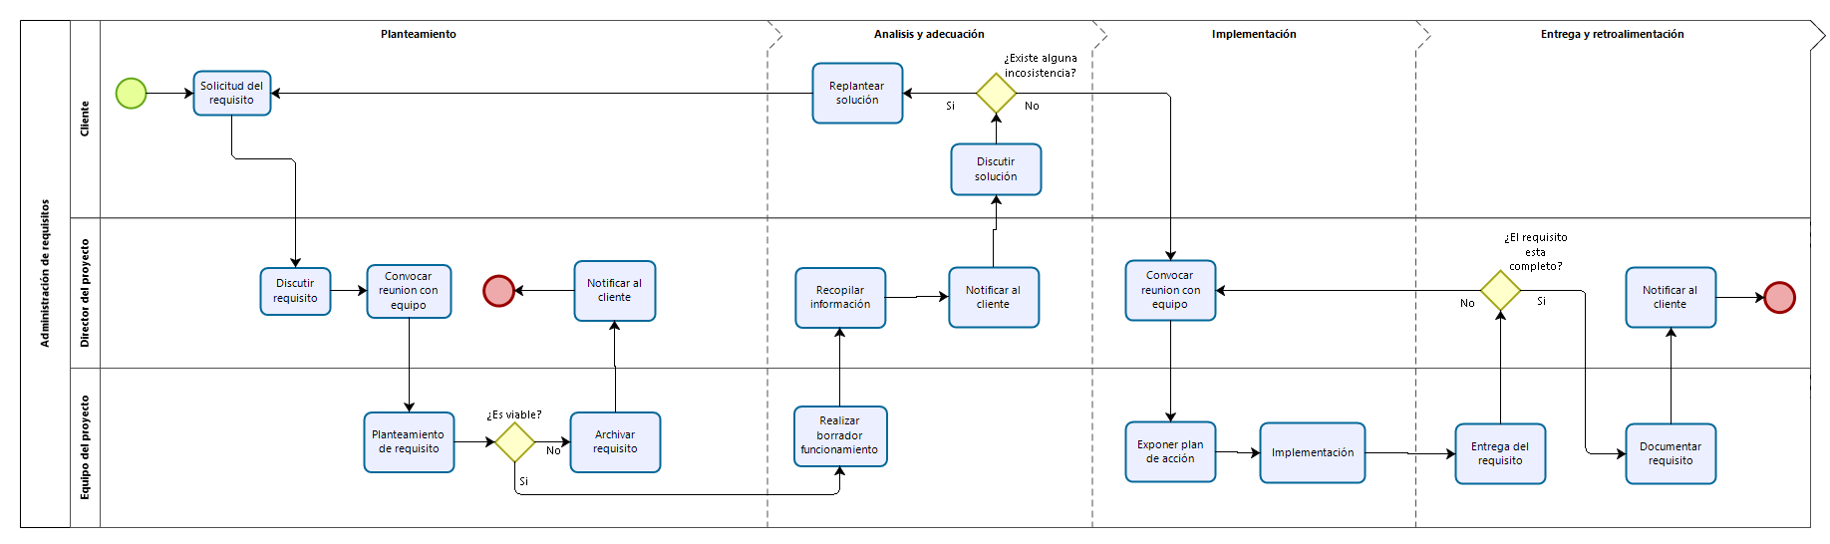
Administración de requisitos
34

Slide 35
35

Slide 36
36

Slide 37
Monitoreo y control del progreso
Tareas completas
Reuniones semanales
Valor puntos
Revisión tablero Trello
Lead time (Kanban)
37
Notes:
Valor puntos (burndown chart)

Slide 38
Cierre del proyecto
Reunión donde se discutirán las acciones a realizar
Reporte gerencial
Inspección de calidad
Análisis Post-mortem
38

Slide 39

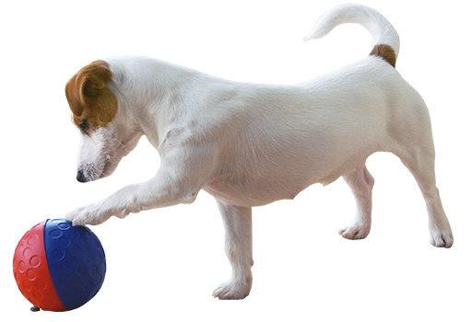
Análisis y administración de riesgos
39

Slide 40
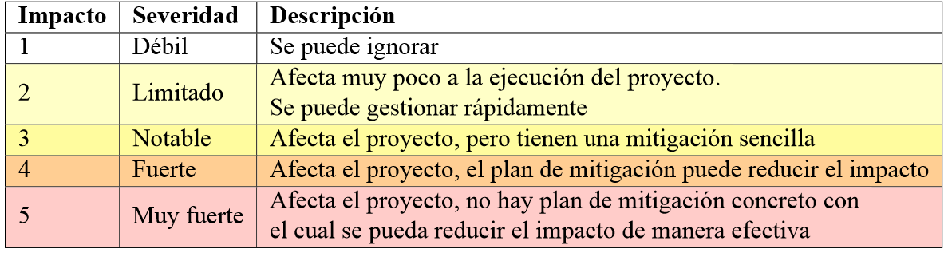
Escala de riesgos
40

Slide 41
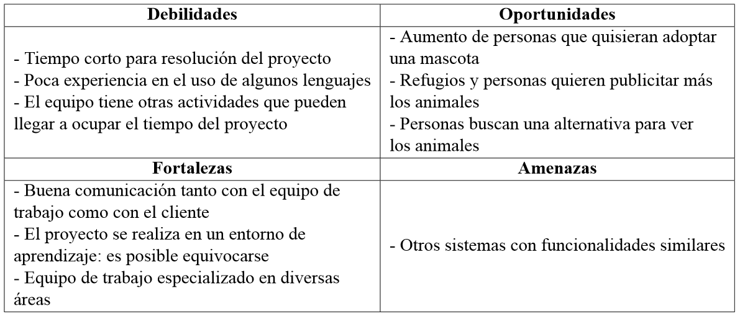
Matriz DOFA
41

Slide 42
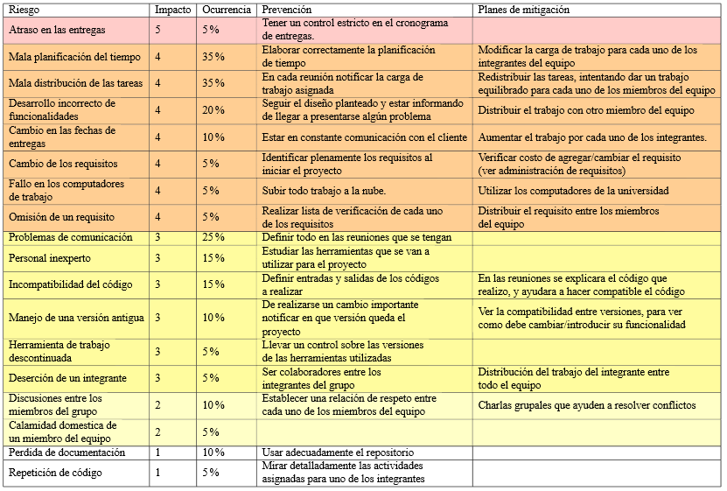
42

Slide 43
Referencias
https://www.flaticon.com/authors/surang
https://www.flaticon.com/authors/nikita-golubev
https://www.flaticon.com/authors/eucalyp
https://www.flaticon.com/authors/nhor-phai
https://www.flaticon.com/authors/eucalyp
https://www.flaticon.com/authors/freepik
43

